Slide 1
НАО Карагандинский Медицинский Университет Образовательная траектория подготовки педиатра на основе опыта интеграции практики и процесса обучения
Заведующая кафедрой педиатрии и неонатологии НАО «Медицинский университет Караганды», д.м.н., профессор Тукбекова Б.Т
Караганда 2021г

Slide 2
Одним из главных акцентов Государственной программы развития здравоохранения Республики Казахстан на 2020 – 2025 годы определено укрепление здоровья детей, подростков и молодежи путем предупреждения заболеваний, оказания своевременной помощи и полноценной реабилитации с учетом лучшей международной практики, в соответствии с подходами Стратегии здоровья на 2016 – 2030 годы ЮНИСЕФ.

Slide 3
В основу новой образовательной программы по специальности «6B10108 - Педиатрия» заложены основные концепции, содержание которых направлено на реализацию основных задач, стоящих перед здравоохранением, в частности педиатрией: уход за ребенком в целях развития,обучение родителей/ законных представителей выявлению тревожных признаков у детей и факторов риска

Slide 4
концепция профилактического обслуживания детей
ориентация на формирование безопасной среды и здорового образа жизни
неотложная медицинская помощь
универсально-прогрессивная модель патронажного наблюдения за беременными и детьми раннего возраста
вакцинация
особые образовательные потребности из-за состояния здоровья детей, обусловленными врожденными аномалиями, орфанными заболеваниями, психическими расстройствами, инвалидизацией, разного рода зависимостями
организация рационального и сбалансированного питания детей дошкольного и школьного возраста
школьная медицина

Slide 5
Результаты обучения
Оказывать психоэмоциональную поддержку пациентам детского возраста и их родителям/законным представителям при различных состояниях и заболеваниях.
Консультировать пациентов (собрать анамнез, провести осмотр, оценить клинический разбор, провести дифференциальную диагностику, составить план лечения, профилактики, диспансерного наблюдения)
Оказывать экстренную медицинскую помощь, включая оказание первой помощи и реанимацию детскому населению, сортировку детей раннего возраста по неотложным признакам
Проводить профилактические и реабилитационные мероприятия среди населения детского возраста и их родителей/законных представителей
Соответствовать профессиональному стандарту и сертификации для практики. Способность применять на профессиональном уровне свои знания, понимание и способности для решения проблем в новой среде, в широком междисциплинарном контексте здравоохранения.
Планировать профессиональную деятельность в своей области квалификации в сфере здравоохранения, исходя из современных достижений науки и практики. Приобретать новые знания и навыки прикладного характера в профессиональной и исследовательской деятельности в области здравоохранения

Slide 6
Модуль Введение в педиатрию
Изучаются этико-деонтологические взаимоотношения с медицинским персоналом, здоровыми и больными детьми, их родителями/законными представителями.

Slide 7
Модуль Введение в педиатрию
Курс здоровый и больной ребенок
Навыки ухода за пациентами детского возраста.
В дисциплине представлена современная информация об АФО растущего здорового ребенка, с учетом особенностей развития, питания и ухода за здоровыми детьми.
Практика проводится под руководством квалифицированных педагогов с привлечением практикующих специалистов из различных организаций, оказывающих медицинскую помощь детям. Отрабатываются навыки ухода за детьми, начиная с периода новорожденности, правила поведения во время болезни ребенка, требования к питанию, режиму питья, меры по обеспечению безопасности ребенка для предотвращения травм и несчастных случаев.

Slide 8
Болезни новорожденных
Дисциплина основана на изучении принципов диагностики и методов лечения при основных болезнях периода новорожденности. Изучаются основные неонатальные проблемы: синдром срыгивания и рвоты, желтушный синдром, гемолитическая болезнь новорожденных. Изучаются особенности маловесных детей, принципы выхаживания, анемии новорожденных, оценка и классификация больного младенца в соответствии с принципами ИВБДВ (ВОЗ), местная и тяжелая бактериальная инфекция.

Slide 9
Болезни детей раннего и старшего возраста.
Рассматриваются методы диагностики и лечения, применяемые для лечения детей раннего возраста на основе лучших клинических практик (ИВБДВ, ВОЗ), с учетом глобальной эпидемиологической ситуации и особенностей клинических проявлений коронавирусной инфекции у детей, лечения и профилактики. Изучаются особенности белково-энергетической недостаточности, рахита, рахитоподобных заболеваний, анемического, бронхообструктивного синдромов, мальабсорбции, геморрагического синдрома, гипергликемии, дифференциальная диагностика синдрома цианоза при ВПС, ранних кардитов, наиболее часто встречающихся в данном возрасте заболеваний бронхолегочной, пищеварительной, мочеполовой систем, органов кроветворения.

Slide 10
Модуль Патологические состояния в педиатрии
Основные заболевания у подростков
Детские
инфекционные заболевания
Дисциплина основана на изучении принципов диагностики и методов лечения при основных болезнях подросткового возраста. Обучение проходит по принципу проведения дифференциального диагноза при кардитах, вегетативных дисфункциях, артериальной гипертензии, болезнях соединительной ткани, заболеваний бронхолегочной, пищеварительной, мочеполовой, эндокринной систем, органов кроветворения у подростков.
Изучение дисциплины строится на проведении дифференциального диагноза основных нозологических синдромов при ОРВИ, синдроме диареи, экзантемы, ангине, желтухи и капельных инфекциях у детей. Рассматриваются методы современной диагностики и алгоритмы ведения пациентов, в том числе детей до 5 лет по программе ИВБДВ с инфекционными заболеваниями, профилактические и противоэпидемические мероприятия в очаге инфекции.

Slide 11
Модуль Хирургические состояния и вмешательства в детском возрасте
Дифференциальный диагноз и лечение болезней детского возраста в хирургии
Дифференциальный диагноз и лечение при основных патологических синдромах в детской отоларингологии.
Дифференциальный диагноз и лечение при заболеваниях органов зрения у детей.

Slide 12
Изучаются проявления наиболее распространённых заболеваний в оториноларингологии, методы диагностики и схемы лечения
Представлены заболевания хирургического профиля с учетом проведения дифференциального диагноза и выбора схем оперативных вмешательств у детей, с учетом особенностей неонатальной хирургии при врожденных пороках развития органов и систем.
Дисциплина основана на изучении принципов диагностики и методов лечения при заболеваниях органов зрения.

Slide 13
Модуль детская и подростковая гинекология
Нарушение эндокринной, менструальной функции
Новообразования и воспалительные заболевания половых
органов

Slide 14
Дисциплина формирует универсальные и профессиональные компетенции, позволяющие обеспечить понимание современных проблем в области детской гинекологии, методов диагностики, терапии половой сферы у детей и девочек-подростков.
Дисциплина формирует универсальные и профессиональные компетенции, позволяющие обеспечить понимание современных проблем в области детской гинекологии, методов диагностики, терапии половой сферы у детей и девочек-подростков

Slide 15
Модуль Основные заболевания в психиатрии и неврологии у детей
Психическое здоровье ребенка
Вопросы наркологии детского и подросткового возраста
В рамках дисциплины формируется система знаний о психическом здоровье детей, углубляются психологические знания и навыки для успешной работы с детьми и их родителями/законными представителями. Рассматриваются наиболее актуальные психологические проблемы детей разного возраста, а также вопросы профилактики психических заболеваний у детей
Дисциплина формирует универсальные и профессиональные компетенции, позволяющие обеспечить понимание современных проблем в области детской наркологии, методов ранней диагностики, лечения и профилактики

Slide 16
Неврологическая патология у детей
Рассматриваются наиболее актуальные заболевания нервной системы, с целью формирования навыков дифференциальной диагностики и терапии, а также вопросы профилактики и реабилитации пациентов с патологией центральной и периферической нервной систем.

Slide 17
Модуль Неотложная педиатрия
Реанимация и интенсивная терапия
Скорая неотложная медицинская помощь детскому населению
Симуляционный курс по неотложным состояниям.

Slide 18
Дисциплина изучает основные принципы диагностики и интенсивной терапии основных патологических синдромов и критических состояний у детей. Изучаются вопросы защиты организма больного ребенка от нарушений жизненно важных функций, оказание квалифицированной реанимационной помощи при дыхательной, сердечно-сосудистой, почечной, печеночной недостаточности, шоках, комах, отеке головного мозга, отравлениях, нарушениях водно-солевого обмена, гнойно-септических осложнениях, основам инфузионной терапии
Представлена организация службы скорой и неотложной медицинской помощи. Триаж-система при чрезвычайных ситуациях и катастрофах. Изучаются признаки опасности у детей раннего возраста, алгоритмы диагностики и оказания экстренной помощи детям на догоспитальном этапе, включая Covid-19, показания для госпитализации. Обучение предусматривает выезд обучающихся с бригадами СМП и отработку теоретических знаний на практике.
Симуляционный курс проходит с использованием высокотехнологичных симуляторов, позволяющих имитировать различные неотложные состояния у детей. Симуляционный курс включает формативную оценку обучающихся по владению коммуникативными навыками с детьми старшего возраста в присутствии родителей/законных представителей с использованием стандартизированных пациентов

Slide 19
Модуль Лечение детей в стационаре
Неонатология в условиях родовспомогательных учреждений.
Лечение детей раннего возраста и подростков в стационаре.
Регионализация перинатальной службы. Структура перинатальной заболеваемости и смертности новорожденных. Современные перинатальные технологии в практике родовспомогательных учреждений
Данная дисциплина – это этап изучения основных заболеваний детского возраста, подлежащих лечению в условиях стационара. За время обучения студенты должны совершенствовать свои знания и приобретенные компетенции по изученным разделам педиатрии, знакомятся с редкими (орфанными) и сложными в диагностическом отношении заболеваниями и синдромами, в том числе, на фоне коронавирусной инфекции.

Slide 20
Модуль Педиатрия на уровне ПМСП.
Основы универсально-прогрессивной модели патронажного наблюдения за беременными и детьми раннего возраста.
Организация медицинской помощи детям в организованных коллективах
Организация амбулаторно-поликлинической помощи детям раннего возраста
Организация диспансерного наблюдения за детьми с хроническими заболеваниями
Скрининги у детей
Организация иммунопрофилактики детей в условиях поликлиники
Детская амбулаторная хирургия, травматология и ортопедия.
Консультирование семей по вопросам питания, развития, безопасной среды

Slide 21
Дисциплина «Организация медицинской помощи детям в организованных коллективах»
В рамках данной дисциплины рассматриваются вопросы контроля при подготовке детей в ДДУ, школе, организация режима дня, питания, физического воспитания, закаливания, диспансеризация, учет заболеваемости, анализ состояния здоровья, профилактика заболеваемости, противоэпидемический режим, формы работы по раннему выявлению зависимых состояний.

Slide 22
Организация учебного процесса в настоящее охватывает различные нематериальные области здоровья детей, среди которых психическое здоровье, духовное, эмоциональное состояние являются важнейшими ценностями, которые формируются в детском возрасте. Одним из важных факторов, влияющих на состояние детей является питание. В современных условиях его роль значительно повышается, это связано с ухудшением состояния здоровья детей в целом, обеспеченности сбалансированным и рациональным питанием детей в организациях дошкольного и школьного среднего образования.

Slide 23
В содержание дисциплины будут внесены вопросы, касающиеся изучения заболеваемости детей дошкольного и школьного возраста, связанными с нарушением питания на основе опыта НПА РК, на основании научно-обоснованного подхода и комплексной оценки состояния детей, с акцентом на повышение роли педагогов и знаниям их в области здоровья питания, безопасной среды. В нашей ОП будут использоваться результаты образовательного инструмента рационального и сбалансированного питания (EAHN- Educational approach for healthy nutrition)- Баубекова Г.Д., Тукбекова Б.Т., Тарджибаева С.К., Кенжетаева Т.А. Национальная Академия образования им. И. Алтынсарина, в рамках НТП «Научные основы модернизации системы образования и науки»

Slide 24
Модуль
Клинические коммуникативные навыки в педиатрии
Базовые коммуникативные навыки врача педиатра
Культура профессионального и делового общения
Инновационные инфокоммуникационные технологии профессионального взаимодействия

Slide 25
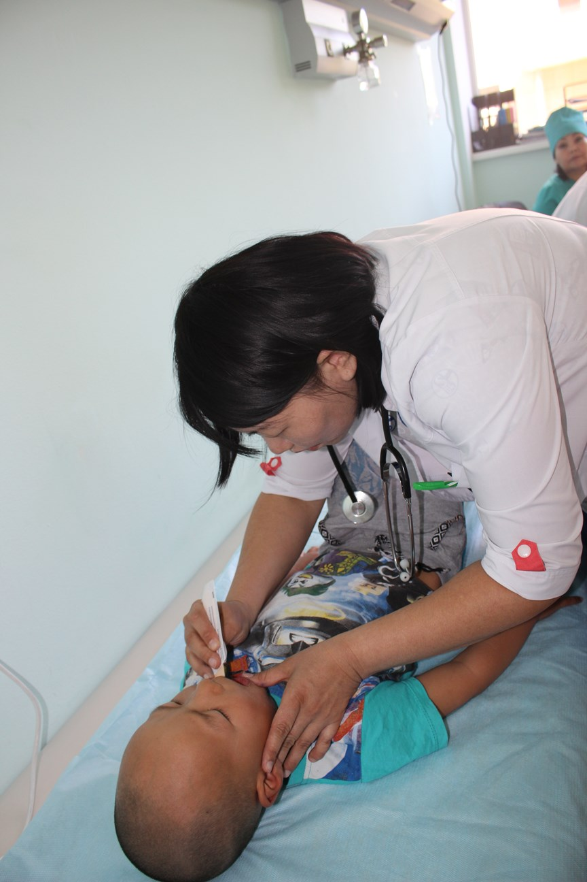
Модуль профессиональных практик
На данной дисциплине обучающиеся научатся анализировать обстановку и правильно действовать, если обострилось заболевание, произошел несчастный случай, травма или отравление. Они освоят приемы оказания первой помощи в ожидании «скорой помощи», научатся проводить сердечно-легочную реанимацию, делать искусственную вентиляцию легких, безопасно транспортировать пострадавшего, а также изучат профилактику заболеваний и травм
Базовые медицинские манипуляции

Slide 26
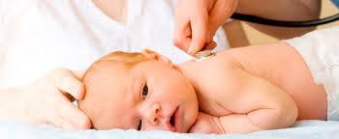
Основы ухода за детьми
Дисциплина изучает вопросы ухода за здоровыми и больными детьми с соблюдением санитарно- эпидемиологического благополучия, безопасной среды. Рассматриваются особенности взаимодействия с больным ребенком и его законными представителями на основе рекомендаций ВОЗ (ИВБДВ).

Slide 27
Помощник врача педиатра в стационаре
Помощник врача педиатра в поликлинике
Помощник детского врача на уровне СНПМ
Целью данной профессиональной практики является закрепление и углубление полученных теоретических знаний; овладение необходимыми навыками и умениями в области педиатрии; расширение представлений о будущей профессиональной деятельности врача-педиатра, повышение информационно- коммуникативного уровня обучающихся
Практика проходит под руководством квалифицированных преподавателей с привлечением клинических наставников из числа практикующих врачей
Практика проходит под руководством квалифицированных преподавателей с привлечением клинических наставников из числа практикующих врачей

Slide 28
Модуль Смежная патологии в работе детского врача.
Детская дерматология
Рациональная фармакотерапия с позиции доказательной медицины в практике детского врача
Лечение инфекционных заболеваний у детей в условиях поликлиники.
Лечение инфекционных заболеваний у детей в условиях поликлиники.
Лечение инфекционных заболеваний у детей в условиях поликлиники.
Онкология и паллиативная помощь в педиатрии

Slide 29
Медицинский университет г. Караганды имеет опыт участия в 12 проектах Темпус и Эразмус+, 7 проектах МКМ. Среди них ТАМЕ занимает особое место – это первый проект, в котором вуз стал координатором консорциума, в составе которого были 10 университетов из 7 стран - вузы Казахстана, Украины, Вьетнама, Греции, Швеции, Чехии, Великобритании

Slide 30
Тренинги по D-PBL обучению (Decision-making problem-based learning) позволили нам системно изменить подходы к организации учебного процесса на основе внедрения методики проблемно-ориентированного обучения. Безусловно, и ранее наши преподаватели использовали интерактивные методы обучения, в том числе многие элементы проблемно-ориентированного обучения. Однако именно в данном проекте был подготовлен целостный пакет учебных разработок – виртуальные клинические кейсы-, позволивший обеспечить не описательный, дескриптивный, а аналитический способ подачи и обработки информации. Речь идет о такой подаче проблемы, когда мы ставим ее как реальную, прикладную ситуацию из жизни, в которой ставится задача, требующая принятия аргументированного решения и выбора. При новом подходе к обучению студенты имеют возможность, используя кейсы (иными словами, «виртуального пациента»), размещенные на электронной платформе OpenLab, выбирать варианты лечения в ситуации, которые требуют анализа и принятия решения для профилактики медицинских ошибок.

Slide 31
В результате полученного опыта в настоящее время ППС вузов подготовлен к переходу на дистанционное обучение, в том числе по клиническим дисциплинам с использованием элементов e-learning и разработанных в рамках проекта материалов, основанных на «виртуальном пациенте».
Уникальность проекта ТАМЕ заключалась в возможности проведения исследования в области медицинского образования, которое позволило ППС вовлечься в разработку стратегии оценки эффективности модифицированной ОП на основе обратной связи для изучения прогресса (успеваемости) студентов. Преподаватели активно участвовали в исследования на всех этапах: в создании дизайна исследования, разработке оценочных инструментов, которые включали не только анкеты, но и специально разработанные тесты, чек-листы, сценарии для стандартизированных пациентов, проводили фокус-группы для обучающихся, анализировали данные, подготовке публикаций и выступления на конференциях.

Slide 32
В рамках проекта обучено 32 сертифицированных тьютора, которые в полной мере владеют как методикой адаптации и создания клинических случаев с медицинскими ошибками на основе виртуального пациента с использованием платформы OpenLab, так и методикой обучения по новой образовательной технологии. Это «штучная» подготовка, требующая большой самоотдачи и значительных ресурсных вложений.
В продолжение проводимой работы в 2020-21 учебном году обучено 20 тьторов, чтобы полностью обеспечить обучение студентов с использованием кейсов.
Полученные результаты и в дальнейшем планируется использовать в реализации образовательной траектории подготовки педиатра на доказательной основе.

Slide 33
Благодарю
за внимание!

